Slide 1
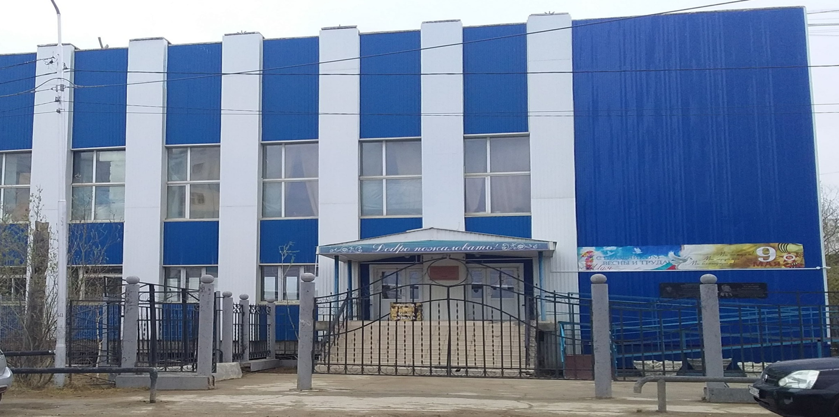
Публикации преподавателей колледжа инфраструктурных технологий, кафедры эксплуатации и обслуживания информационных систем, ч. 2.

Slide 2
Васильева Жанна Петровна, преподаватель информационных дисциплин.

Slide 3
-ШИФР ЦЕМОРЗЕ Евсеев С.А., Иванов И.М., Кусатов Н.А., Васильева Ж.П. В сборнике: Фундаментальные и прикладные разработки в области технических и физико-математических наук. Сборник научных статей по итогам работы седьмого международного круглого стола. 2018. С. 229-230 -ПРОБЛЕМА ПОВЫШЕНИЯ ИНТЕНСИВНОСТИ РАБОТЫ КУРАТОРА СТУДЕНЧЕСКОЙ ГРУППЫ Васильева Ж.П. В сборнике: Педагогическое мастерство и современные педагогические технологии. сборник материалов VII Международной научно-практической конференции. 2018. С. 239-241. -РАЗРАБОТКА МОБИЛЬНОГО ПРИЛОЖЕНИЯ «MY HEALTH» Христофоров Л.В., Румянцев В.В., Михеев Д.С., Кузьмин И.С., Васильева Ж.П. Научно-практические исследования,2019. № 8-6 (23). С. 97-98.

Slide 4
- ПРИМЕНЕНИЕ КОМПЬЮТЕРНОГО ОБУЧАЮЩЕГО ПРИЛОЖЕНИЯ В РАБОТЕ ЛОГОПЕДА Васильева Ж.П. В сборнике: Педагогическое мастерство и современные педагогические технологии. Сборник материалов XI Международной научно-практической конференции. Редколлегия: О.Н. Широков [и др.]. 2019. С. 289-291 -СОЗДАНИЕ ИНФОРМАЦИОННЫХ РЕСУРСОВ КАК СРЕДСТВО УКРЕПЛЕНИЯ НАЦИОНАЛЬНОЙ БЕЗОПАСНОСТИ Васильева Ж.П. В сборнике: Новое слово в науке: стратегии развития. Сборник материалов XI Международной научно-практической конференции. 2019. С. 32-33. -ПРИМЕНЕНИЕ ЦИФРОВОГО СЛОВАРЯ ДЛЯ ИЗУЧЕНИЯ ЭВЕНСКОГО ЯЗЫКА УЧАЩИМИСЯ НАЧАЛЬНЫХ КЛАССОВ Васильева Ж.П. В сборнике: Опыт образовательной организации в сфере формирования цифровых навыков. Сборник материалов Всероссийской научно-методической конференции с международным участием. Чебоксары, 2019. С. 103-106.

Slide 5
-АВТОМАТИЗИРОВАННОЕ РАБОЧЕЕ МЕСТО (АРМ) КУРАТОРА СТУДЕНЧЕСКОЙ ГРУППЫ КАК ТЕХНОЛОГИЯ ПРОФЕССИОНАЛЬНОГО ОБРАЗОВАНИЯ Васильева Ж.П. В сборнике: Педагогические и социальные вопросы образования. сборник материалов Международной научно-практической конференции. БУ ЧР ДПО «Чувашский республиканский институт образования» Министерства образования и молодежной политики Чувашской Республики. 2020. С. 122-124. -ОСОБЕННОСТИ РАЗВИТИЯ ЭМПАТИИ ДЕТЕЙ СТАРШЕГО ДОШКОЛЬНОГО ВОЗРАСТА Васильева Ж.П., Водопьянова Е.А., Халаимова Н.С. В сборнике: СОВРЕМЕННЫЙ ОБРАЗ ДЕТСТВА И ВЕКТОРЫ РАЗВИТИЯ ДОШКОЛЬНОГО ОБРАЗОВАНИЯ. Материалы Декадника науки института психолого-педагогического образования «Научный портал-2020» памяти М.Н. Высоцкой и заочной конференции «Феномены и тенденции развития современной психологии, педагогики и менеджмента в образовании». Электронное издание. Красноярский государственный педагогический университет им. В.П. Астафьева. 2020. С. 42-44.

Slide 6
-РАЗРАБОТКА МОБИЛЬНОГО ПРИЛОЖЕНИЯ ДЛЯ ИЗУЧЕНИЯ АНГЛИЙСКИХ ТЕРМИНОВ ПО ПРОГРАММИРОВАНИЮ Васильева Ж.П. В сборнике: Образование и педагогика: перспективы развития. сборник материалов Всероссийской научно-практической конференции. БУ ЧР ДПО «Чувашский республиканский институт образования» Министерства образования и молодежной политики Чувашской Республики. Чебоксары, 2020. С. 15-17. -QR-КОДЫ И СОЗДАНИЕ САЙТА Оконешникова А.Г., Васильева Ж.П. В сборнике: МОЛОДЕЖНАЯ НАУКА КАК ФАКТОР И РЕСУРС ИННОВАЦИОННОГО РАЗВИТИЯ. сборник статей II Международной научно-практической конференции. Петрозаводск, 2020. С. 32-36. -ПОРТИРОВАНИЕ КОМПЬЮТЕРНОЙ ИГРЫ НА МОБИЛЬНЫЕ УСТРОЙСТВА (ANDROID) Васильева Ж.П., Семенов Ф.Е. В сборнике: ВСЕРОССИЙСКИЙ ИССЛЕДОВАТЕЛЬСКИЙ ФОРУМ СТУДЕНТОВ И УЧАЩИХСЯ. Сборник статей III Всероссийской научно-практической конференции. Петрозаводск, 2021. С. 10-14.

Slide 7
-РАЗРАБОТКА МОБИЛЬНОГО ПРИЛОЖЕНИЯ ДЛЯ ИЗУЧЕНИЯ АНГЛИЙСКИХ ТЕРМИНОВ ПО ПРОГРАММИРОВАНИЮ Васильева Ж.П. Современная школа России. Вопросы модернизации. 2021. № 2-2 (35). С. 95-96. -РАЗРАБОТКА МОБИЛЬНОГО ПРИЛОЖЕНИЯ ДЛЯ ИЗУЧЕНИЯ АНГЛИЙСКИХ ТЕРМИНОВ ПО ПРОГРАММИРОВАНИЮ Васильева Ж.П. Современная школа России. Вопросы модернизации. 2021. № 3-2 (36). С. 10-11 -РАЗРАБОТКА МОБИЛЬНОГО ПРИЛОЖЕНИЯ ДЛЯ ИЗУЧЕНИЯ АНГЛИЙСКИХ ТЕРМИНОВ ПО ПРОГРАММИРОВАНИЮ Васильева Ж.П. Современная школа России. Вопросы модернизации. 2021. № 3-2 (36). С. 10-11. -СОЗДАНИЕ И ИСПОЛЬЗОВАНИЕ КОМПЬЮТЕРНОГО СРЕДСТВА В РАБОТЕ ПЕДАГОГА Васильева Ж.П., Иванова И.Е. Актуальные научные исследования в современном мире. 2021. № 10-13 (78). С. 102-107.

Slide 8
-ОРГАНИЗАЦИЯ ПРОЦЕССА САМОСТОЯТЕЛЬНОЙ РАБОТЫ СТУДЕНТОВ Васильева Ж.П. В сборнике: МИРОВЫЕ НАУЧНЫЕ ИССЛЕДОВАНИЯ И РАЗРАБОТКИ В ЭПОХУ ЦИФРОВИЗАЦИИ. сборник статей XV Международной научно-практической конференции. Ростов-на-Дону, 2021. С. 157-158. -УСЛОВИЯ ФОРМИРОВАНИЯ ОБЩИХ КОМПЕТЕНЦИЙ ОБУЧАЮЩИХСЯ СПО (НА ПРИМЕРЕ ЗАНЯТИЙ ПО ДИСЦИПЛИНЕ "ИНФОРМАЦИОННЫЕ ТЕХНОЛОГИИ") Васильева Ж.П. Заметки ученого. 2021. № 12-1. С. 151-154. -РАЗРАБОТКА МОБИЛЬНОГО ПРИЛОЖЕНИЯ «ТУРИСТИЧЕСКИЙ ГИД ПО ЯКУТИИ» Васильева Ж.П., Михайлов Э.А. Актуальные научные исследования в современном мире. 2021. № 11-10 (79). С. 9-12.

Slide 9
-ПУТИ РЕШЕНИЯ ПОИСКА ЭФФЕКТИВНОГО ОБУЧАЮЩЕГО СРЕДСТВА ДЛЯ ДЕТЕЙ МЛАДШЕГО ШКОЛЬНОГО ВОЗРАСТА Васильева Ж.П. Актуальные научные исследования в современном мире. 2021. № 11-10 (79). С. 13-17. -РАЗРАБОТКА МОБИЛЬНОГО ПРИЛОЖЕНИЯ Васильева Ж.П., Захаров М.Д. Актуальные научные исследования в современном мире. 2021. № 11-15 (79). С. 352-354. -ПУТИ РЕШЕНИЯ ПОИСКА ЭФФЕКТИВНОГО ОБУЧАЮЩЕГО СРЕДСТВА ДЛЯ ДЕТЕЙ МЛАДШЕГО ШКОЛЬНОГО ВОЗРАСТА Васильева Ж.П., Иванова И.Е. Современная школа России. Вопросы модернизации. 2021. № 8-1 (37). С. 108-109.

